Slide 1
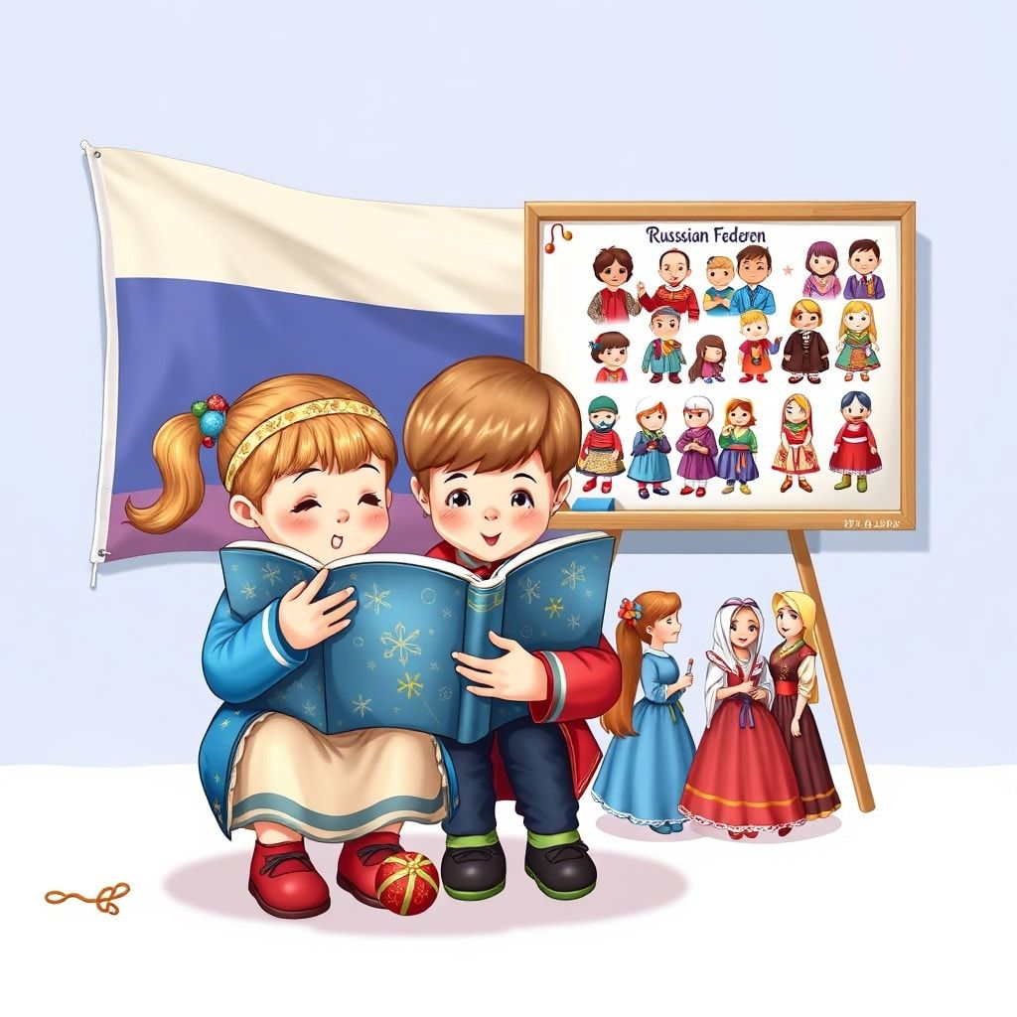

Муниципальное бюджетное дошкольное образовательное учреждение
«Детский сад комбинированного вида «Дюймовочка»
ФОРМИРОВАНИЕ ФУКЦИОНАЛЬНОЙ ГРАМОТНОСТИ
У ДЕТЕЙ
Автор:
Савельева Олеся Александровна,
воспитатель

Slide 2

Аннотация
Данное пособие представляет собой многофункциональную развивающую книгу для индивидуальных и подгрупповых занятий с детьми 3-4 лет. Книга направлена на формирование первичных представлений о родной стране, культуре, традициях и природном разнообразии России
Основная цель: Приобщение детей младшего дошкольного возраста к истокам русской народной культуры и расширение кругозора через сенсорное развитие, игровую деятельность и формирование элементарных математических представлений (ФЭМП).
Задачи:
1. Познавательное развитие (математика): Формировать умение различать геометрические фигуры (круг, квадрат, треугольник), сравнивать предметы по количеству (один – много), ориентироваться в пространстве (на, под, рядом).
2. Познавательное развитие (окружающий мир): Формировать элементарные представления о природных зонах (лес, пустыня, Север), жилищах (русская изба) и традиционных предметах быта.
3. Социально-коммуникативное развитие: Воспитывать дружелюбие, интерес к культуре разных народов, проживающих в России, желание прийти на помощь сказочным героям.
4. Речевое развитие: Обогащать активный словарь (названия животных, предметов одежды, элементов узоров), развивать умение отвечать на вопросы.
5. Художественно-эстетическое развитие: Знакомить с элементами народных промыслов (Хохлома), народными костюмами, развивать чувство ритма и симметрии при составлении узоров.
Планируемый результат:
В процессе игры у детей формируется устойчивый познавательный интерес, развиваются сенсорные эталоны и первичные математические навыки. Малыши получают первые представления о многообразии и красоте родной страны, учатся считать, сравнивать и ориентироваться в пространстве, что закладывает основы патриотического воспитания и системного мышления.
Возраст:
3-4 года,

Slide 3



«Укрась узором ковер дружбы»

Slide 4







Slide 5



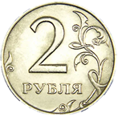
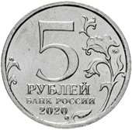

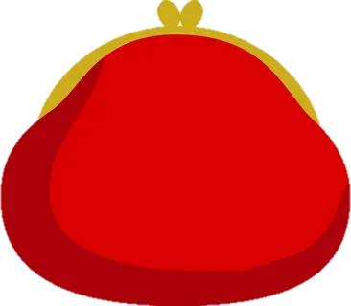

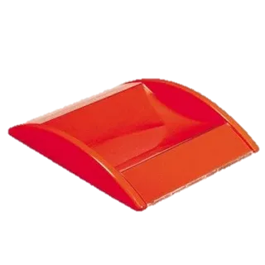

Slide 6
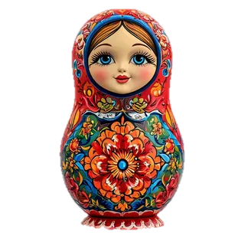
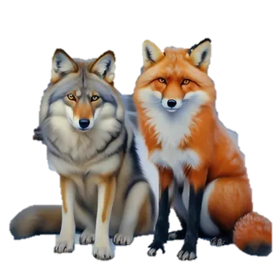
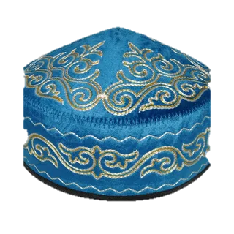
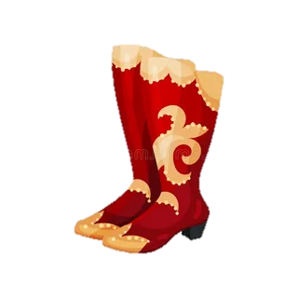
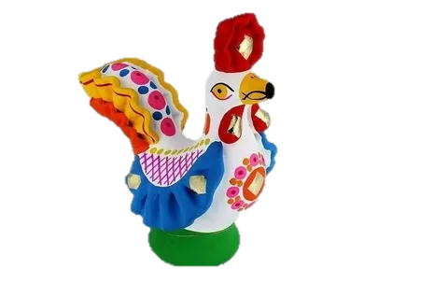
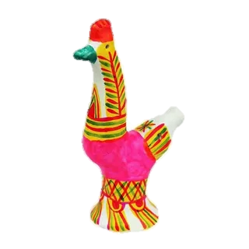
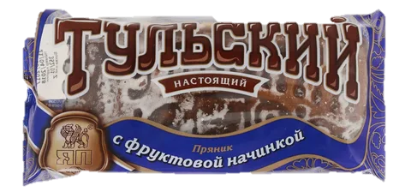
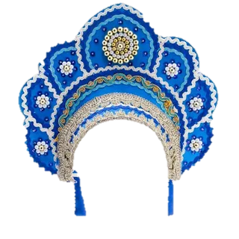
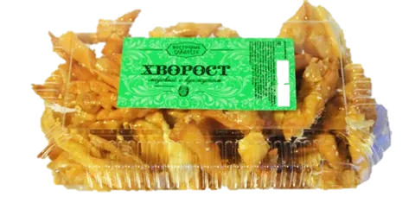
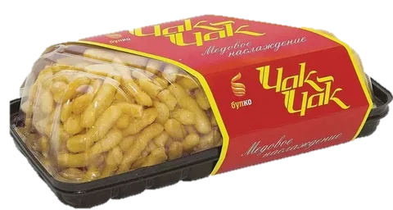
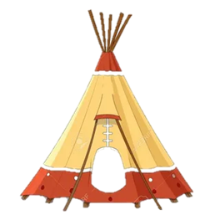
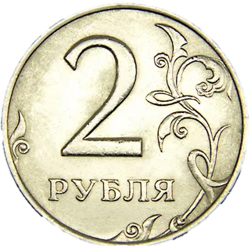
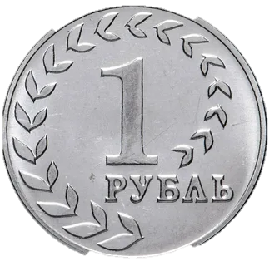
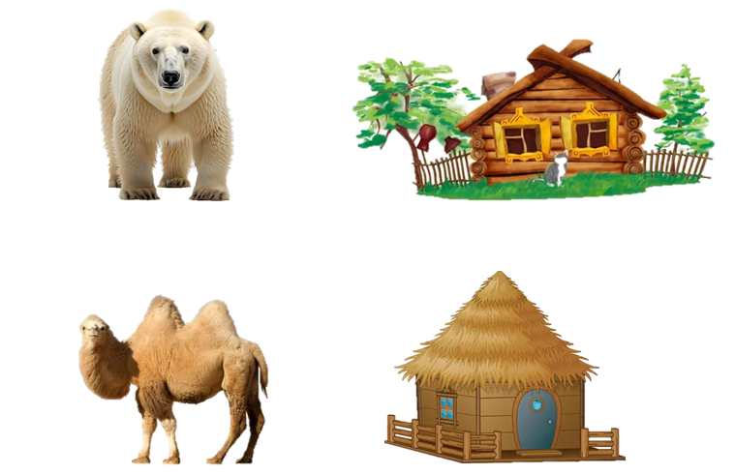
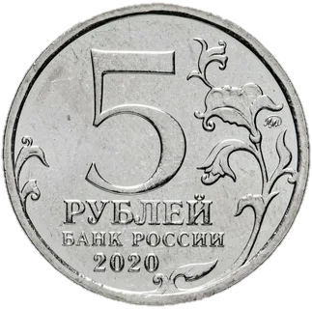

Slide 7

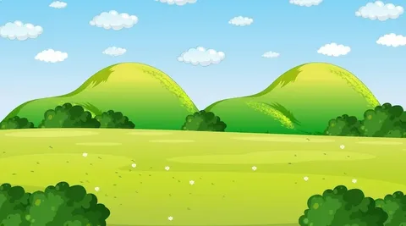
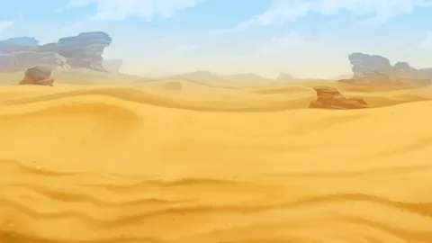
Кто где живет?

Slide 8

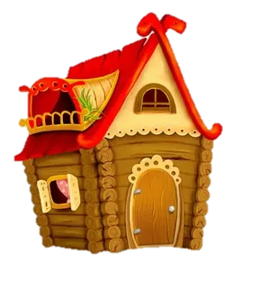
Сказка
«Теремок»

Slide 9
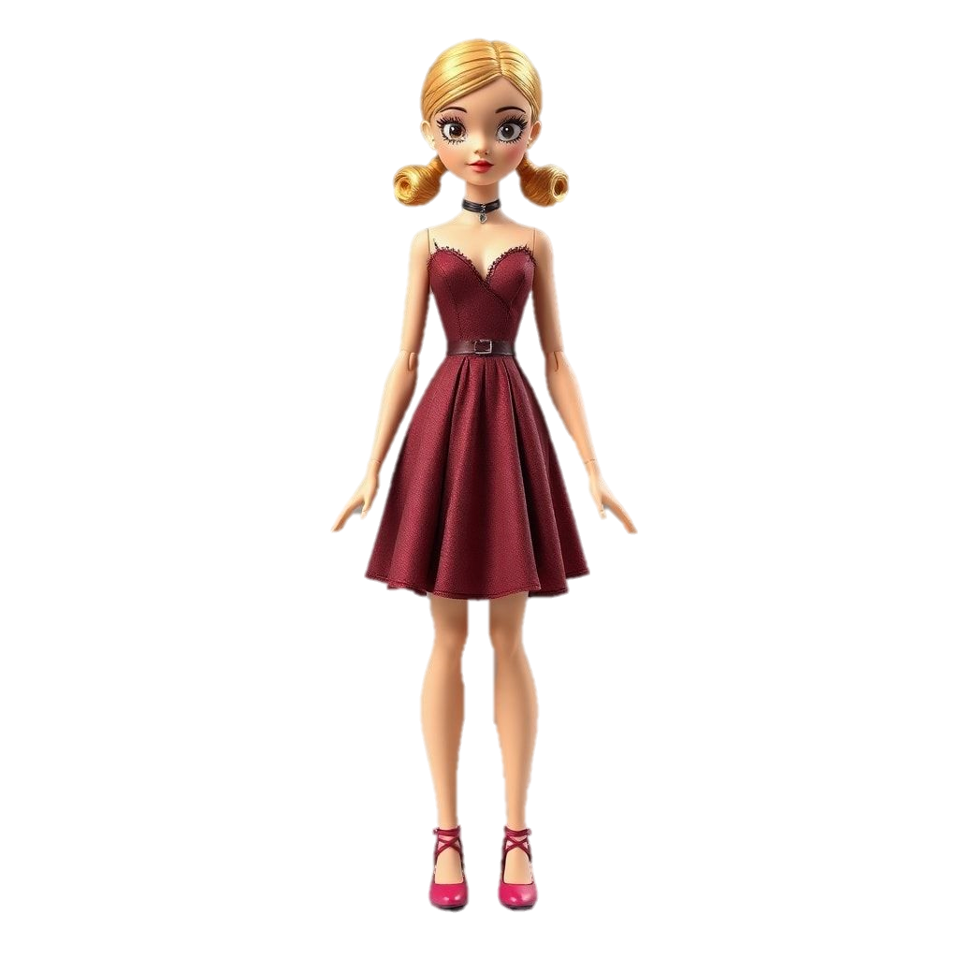
«Одень куклу Машу»

Slide 10
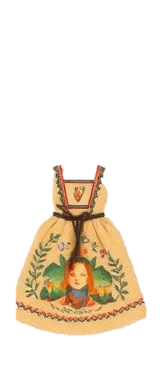
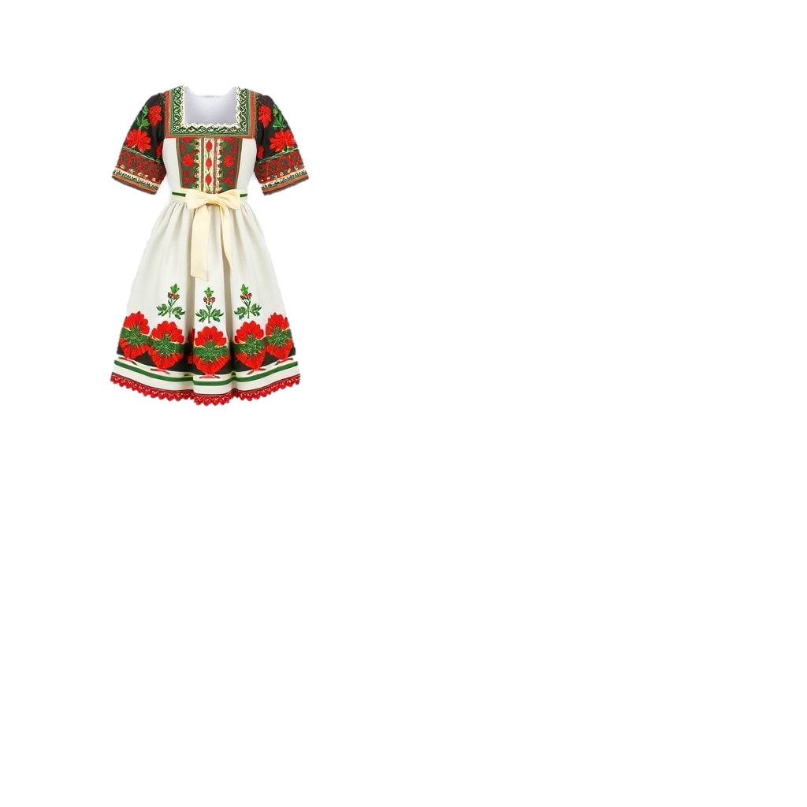
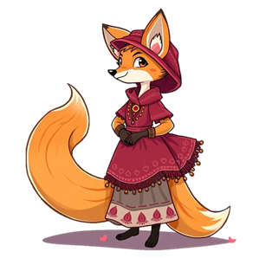
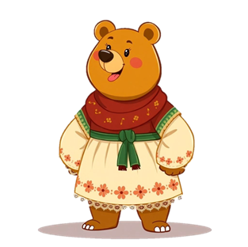
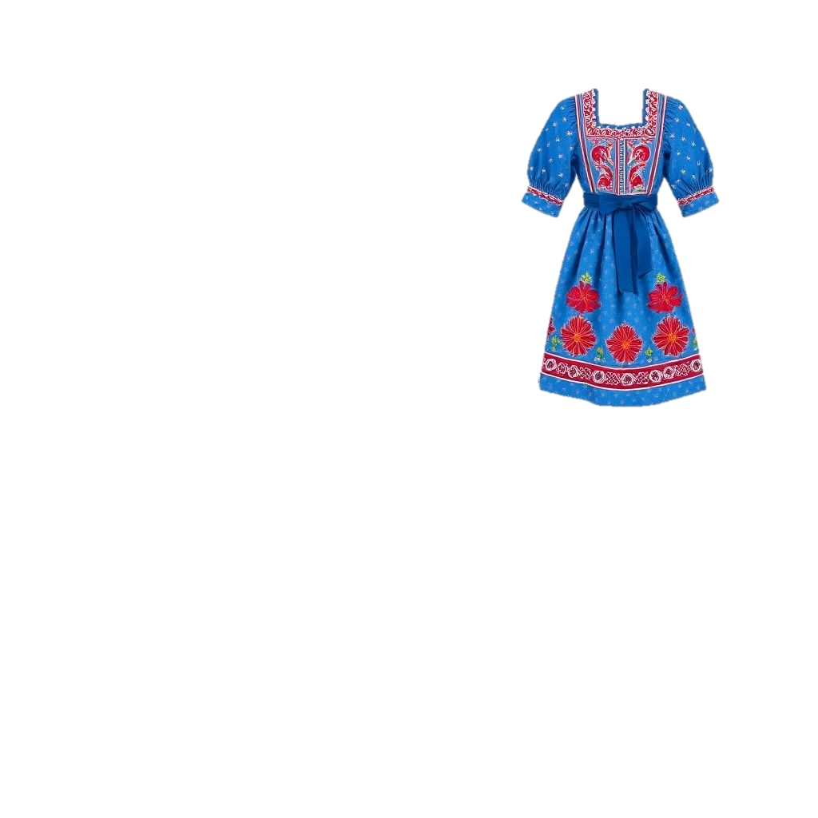
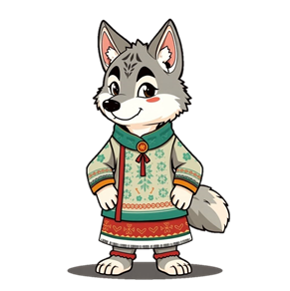
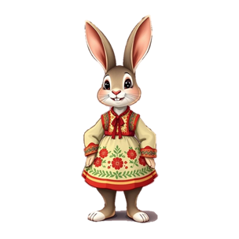
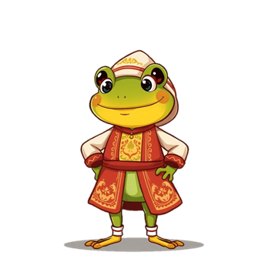
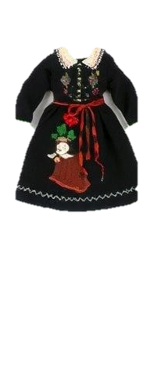
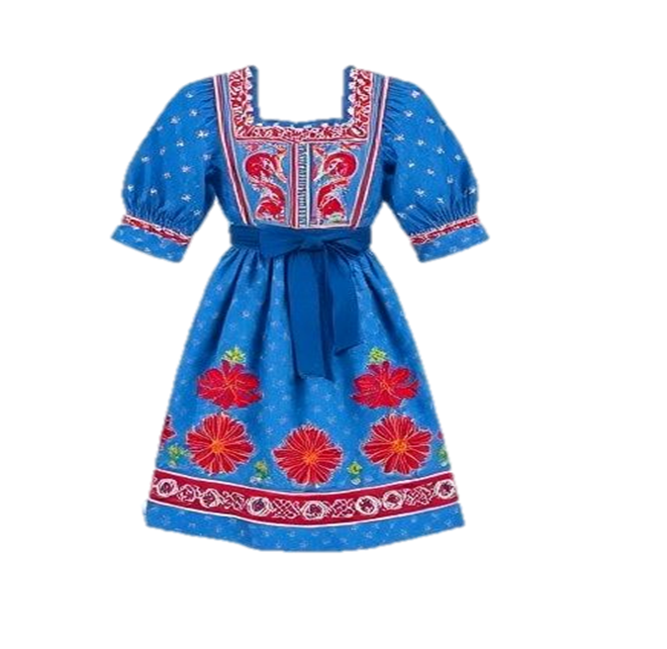
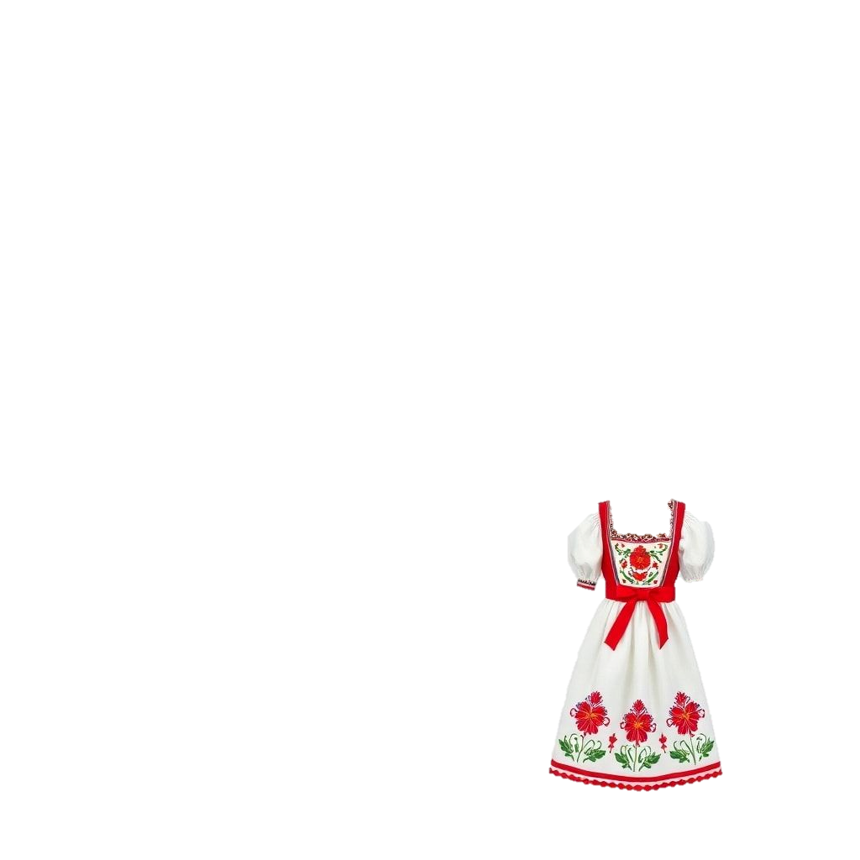
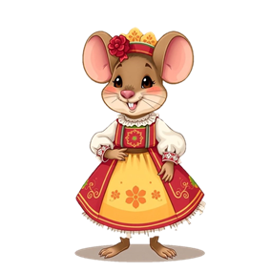
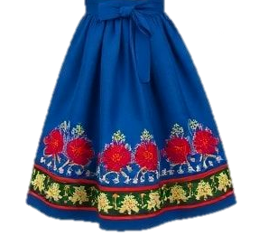

Slide 11
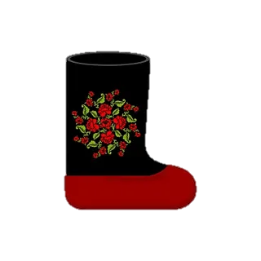
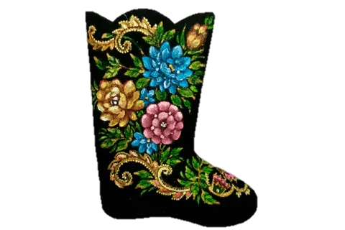
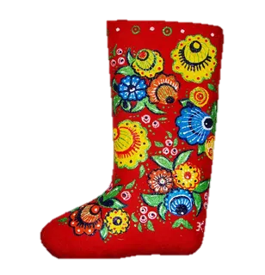
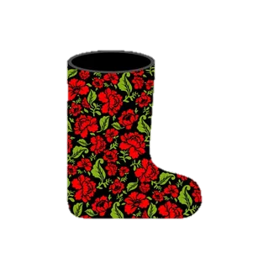
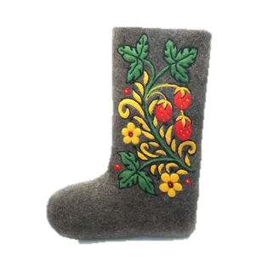
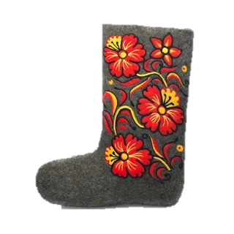
Найди пару

Slide 12



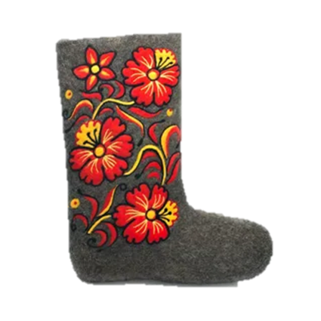

Slide 13

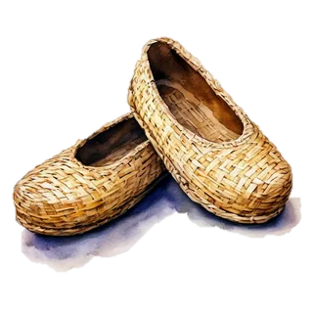
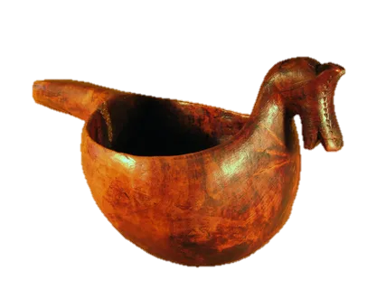
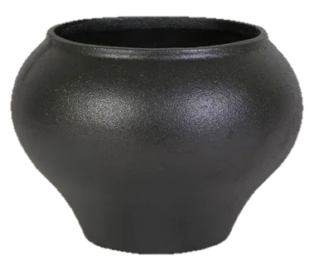
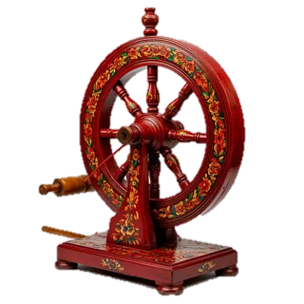
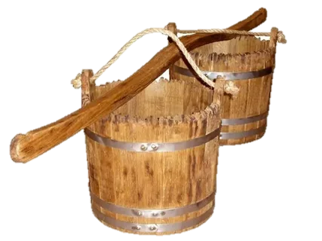
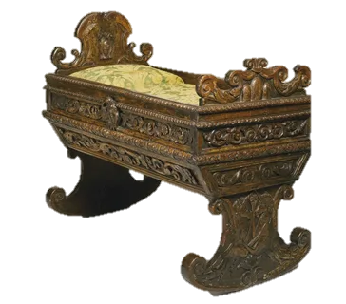

Теневое лото
«Русский быт»

Slide 14








Slide 15








Кто что ест?

Slide 16








